Slide 1
Google analytics

Slide 2
常见术语
绝对唯一访问者 ：在指定时段内不重复（仅计数一次）的访问者人数。
访问次数 ：在一定时间范围内，所有你网站的“访问者”对网站访问的总次数。（例1）
综合浏览量（PV）：指由浏览器加载的网页综合情况。
唯一身份综合浏览量 (UV)：汇总由同一用户在同一会话期间生成的综合浏览量。（例2）

Slide 3
常见术语
跳出：在一次访问中访问者进入网站后只访问了一个页面就离开的数量。
退出：指访问者离开网站的次数，通常是基于某个范围的。（因为所有用户最终都是会离开网站的）
跳出率：指某一范围内单页访问次数或访问者与总访问次数的百分比。
退出率：指某一范围内退出的访问者与综合浏览量(PV)的百分比。

Slide 4
常见术语
页面停留时间：显示访问者在某个特定网页或某组网页上所花费的时间。
网站停留时间：访问者在网站上花费的时间。（例3）
新访者与回访者 ：网络浏览器首次访问您网站中的任何一个网页时，Google Analytics（分析）会将该访问者记录为”新”访问者。 此操作是通过在此浏览器中设置第一方 cookie 来完成的。当访问您网站的浏览器中存在您的域的 _utma cookie 时，Google Analytics（分析）将其记录为”回访者”。

Slide 5
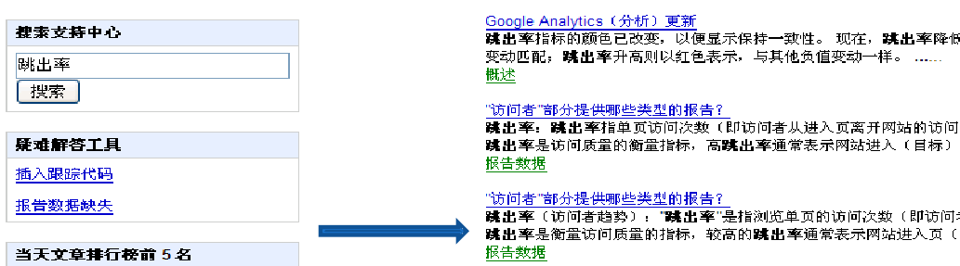
两个重要的资源
一、google analysis 帮助中心
http://www.google.com/support/googleanalytics/

Slide 6
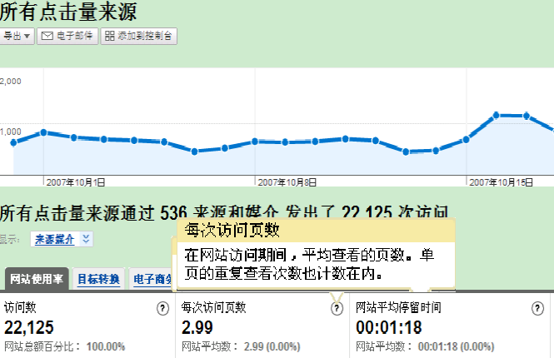
两个重要的资源
二、可以在报告中找到术语解释

Slide 7
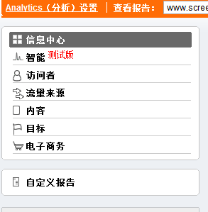
GA界面
信息中心
智能
访问者
流量来源
内容
目标
电子商务
自定义报告

Slide 8
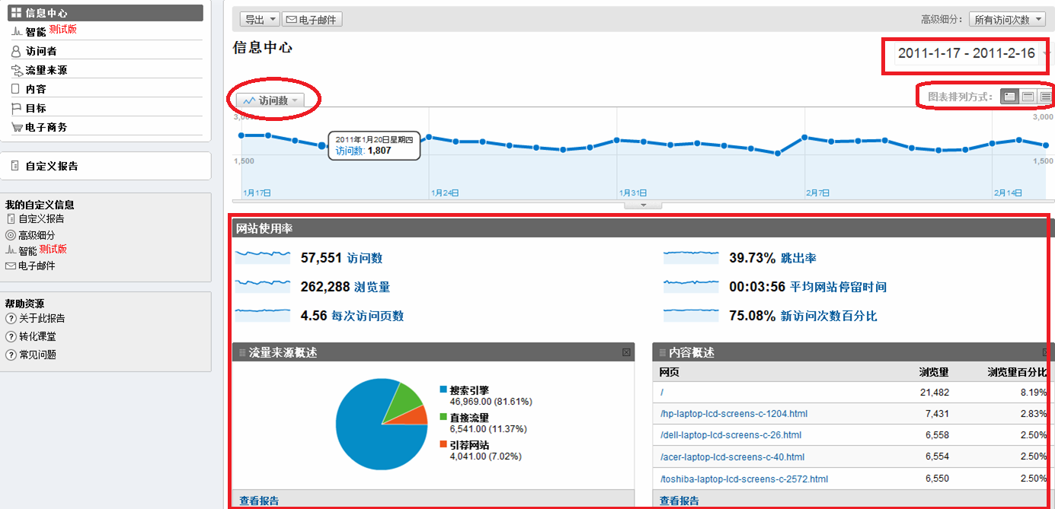
GA界面-信息中心

Slide 9
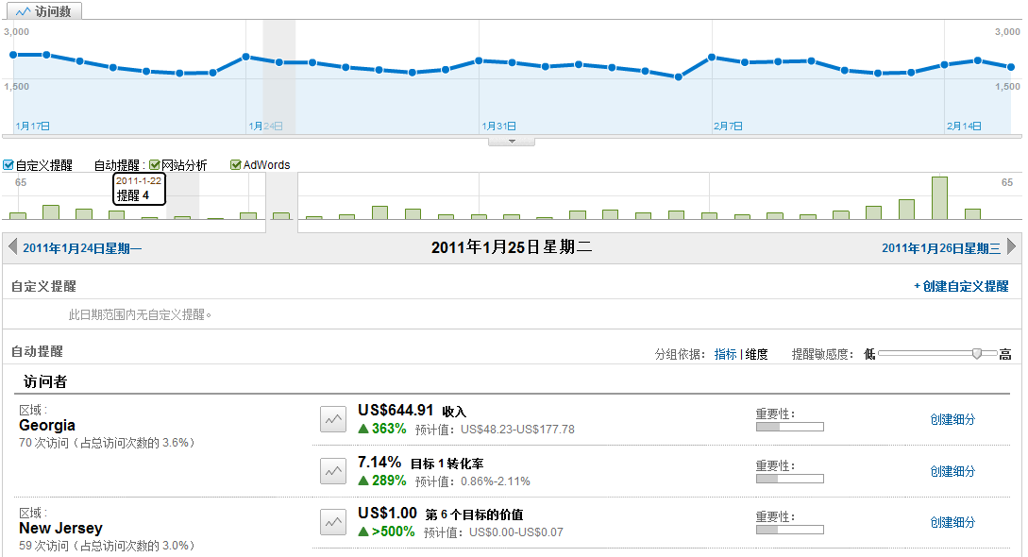
GA界面-智能

Slide 10
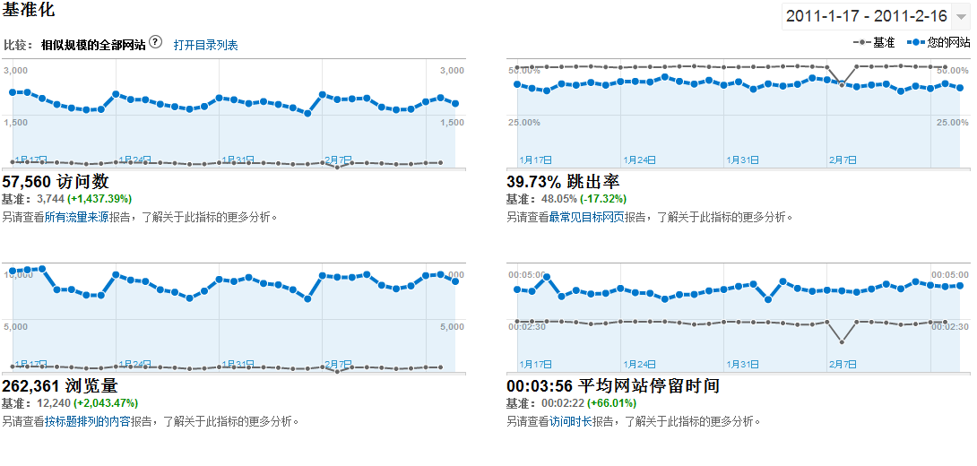
GA界面-访问者-基准化

Slide 11
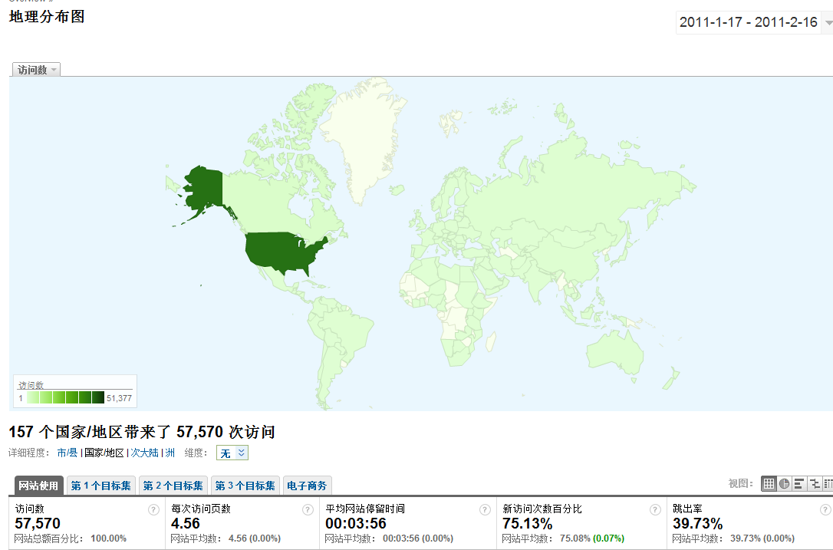
GA界面-访问者-地理分布

Slide 12
GA界面-流量来源
报告中默认按来源分为：1直接流量，2推介网站，3搜索引擎。
1直接流量：表示访问者是直接输入网站URL，或从收藏夹中访问网站。在报告中以（direct）表示。
2推介网站：表示所有带来流量的网站。在报告中显示为推介网站的URL。
3搜索引擎：表示访问者通过点击搜索引擎的搜索结果访问了网站。在报告中显示为搜索引擎的名称。

Slide 13
GA界面-流量来源
按媒介mediums分为1 none 2 organic 3 referral。
1 none：表示流量来源于未定义的媒介。
2 organic：表示流量来源于自然搜索结果。（免费的）
3 referral：表示流量来源于其他网站的推介链接。
4 CPC：有google adwords数据的会有个CPC媒介

Slide 14
GA界面-内容-网站搜索
搜索访问次数（Visits with Search）：这个很好理解，就是使用了站内搜索的访问数（Visits）。
唯一搜索总次数（Total Unique Searches）：这个应该理解为每个Session搜索唯一关键词的总次数之和，同一个session中多次搜索同一个搜索关键词只会被记为一次，可以被用于根据搜索短语的细分度量。
结果页面浏览数/搜索次数（Results Pageviews/Search）：也就是平均每次搜索后浏览搜索结果列表页面数。
搜索退出率（Search Exits）：搜索退出，即搜索后立即退出了网站，搜索操作是用户该次浏览的最后一个操作；那么搜索退出率就是搜索退出访问数/总搜索访问数。
搜索改进率（Search Refinements）：当用户完成一次搜索后又进行了另一次的搜索，我们就可以定义后一步搜索是改进搜索；那么搜索改进率就是改进搜索的次数/总的搜索次数。
搜索后平均停留时间（Time after Search）：每次搜索后用户在网站的停留时间（如果一个访问有多次搜索，则前几次搜索都是每相邻两次搜索的间隔时间，最后一次搜索是从搜索到用户离开网站的时间）的总和/搜索访问数。
搜索后平均浏览页面数（Search Depth）：每次搜索后用户浏览的页面数（如果一个访问有多次搜索，则前几次搜索都是每相邻两次搜索间浏览的页面数，最后一次搜索是从搜索到用户离开网站前浏览的页面数）的总和/搜索访问数。

